Slide 1
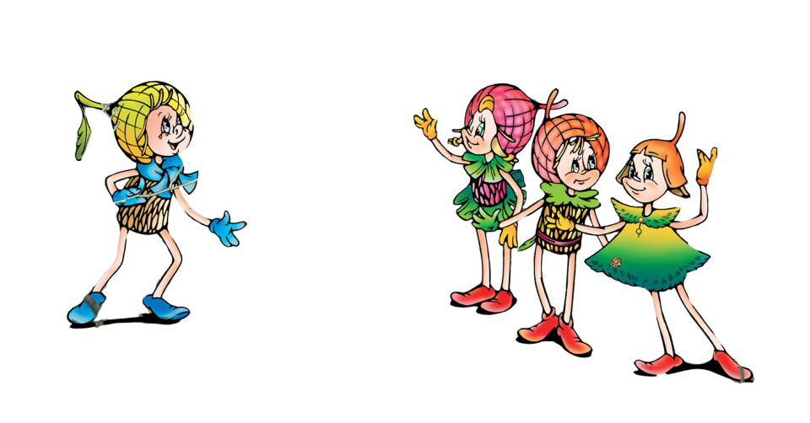
МБДОУ ОВ «Детский сад№2»
Презентация на
конкурс
Подготовила:
П.Ч.Исахмедова
Лучший стенд(уголок)
«Эколята- Дошколята»

Slide 2
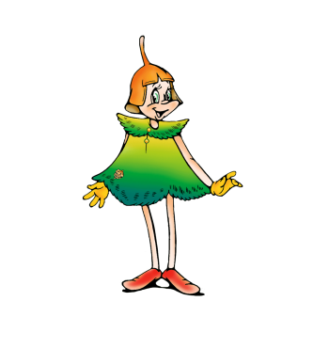
Информационно – познавательный стенд
«Эколята – дошколята»
создан воспитателем старшей группы МБДОУ ОВ «Детский сад № 2», Исахмедовой П.Ч.,
с целью формирования у детей дошкольного возраста экологической культуры и культуры природолюбия.
А также для наглядного и информационно - действенного ознакомления детей дошкольного возраста и родителей с природой в рамках реализации проекта: «Эколята»

Slide 4
Основной целью данного стенда является: воспитание у дошкольников экологической культуры, бережного отношения к родной природе, ее животному и растительному миру, а также научить детей заботиться об окружающей среде и осознавать последствия своих действий по отношению к ней.
Данный стенд помогает:
понять неразрывную связь человека и природы, ее ценности для человека;
формировать у детей культуру природолюбия;
ребенку понять всю важность сохранения, охраны и спасения природы для выживания человечества на земле;
расширить общий кругозор и способствовать развитию творческих способностей детей.
Знакомить родителей с работой проводимой с детьми в рамках проекта: «Эколята» и консультировать их по вопросам воспитания бережного отношения к окружающему миру.

Slide 5
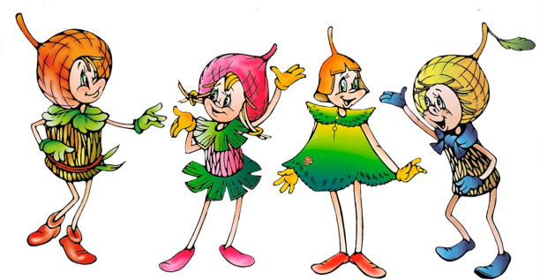
Стенд «Эколята – Дошколята» находится в музыкальном зале. На данном стенде имеется 9 больших карманов, которые позволяют размещать в едином формате яркий , интересный , информационно-познавательный материал, как для родителей, так и для детей.
Стенд оформлен в экологическом стиле, в сопровождении ярких, позитивных сказочных героев «Эколята - друзья и защитники природы» (Тихоней, Елочкой, Шалуном, Умницей).

Slide 6
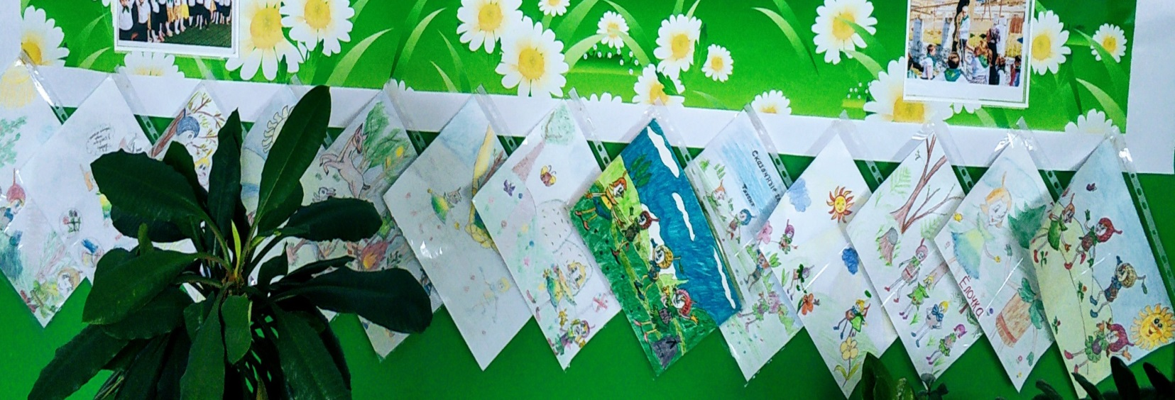
В верхней части стенда размещен логотип «Эколята – Дошколята» с девизом:
«Только вместе, только дружно,
помогать природе нужно!»
В низу стенда размещены совместные творческие работы наших детей и родителей.

Slide 7
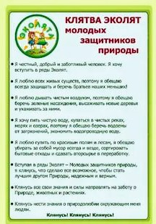
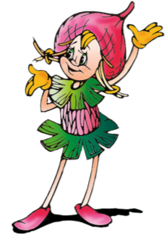
В основной части информационного стенда, который представлен «карманами», содержится познавательный материал разного характера: 1. Гимн и клятва эколят.

Slide 8
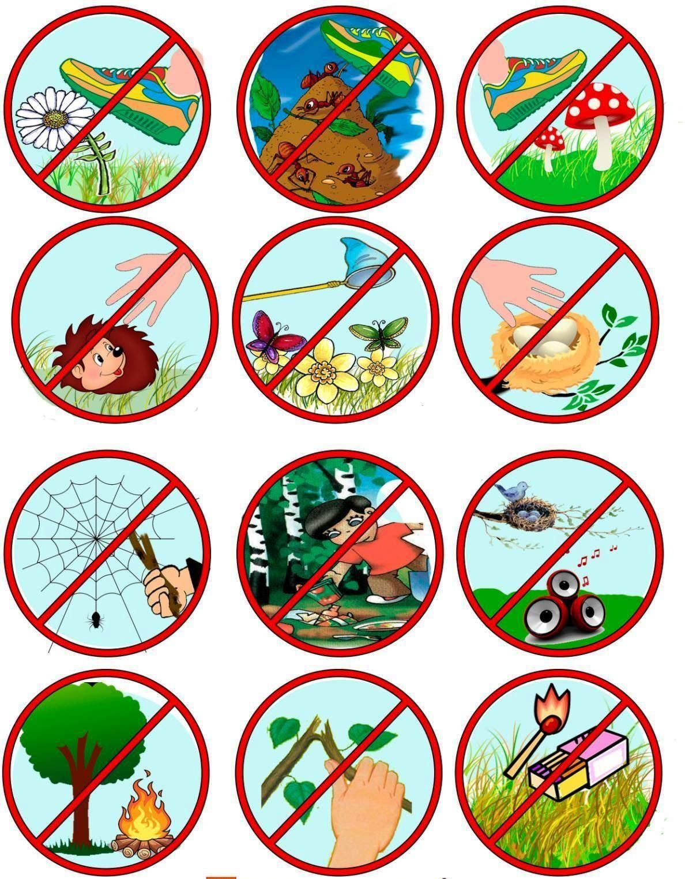
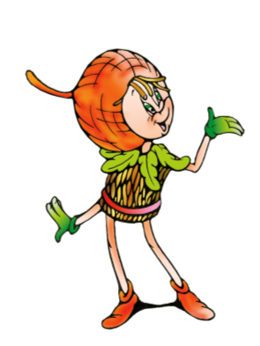
2.Правила поведения в природе.

Slide 9
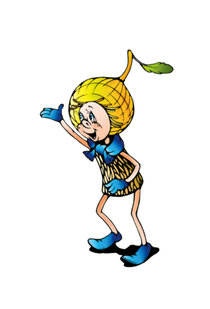
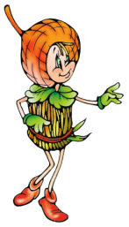
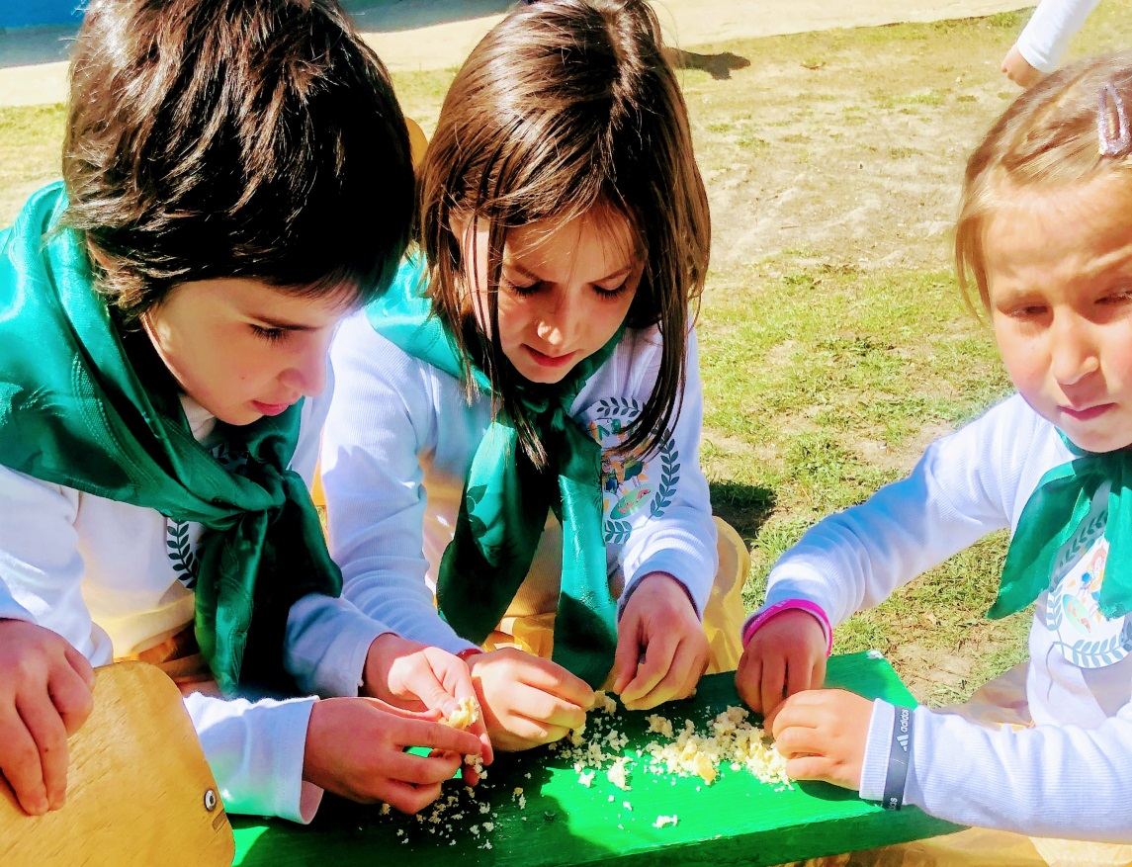
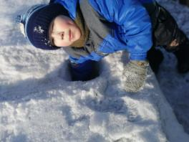
3. Это интересно.
Этот раздел посвящен проекту: «Эколята», где дети узнают что – то новое и интересное.
В течение года с воспитанниками были проведены интересные познавательные игры о животном и растительном мире; беседы о бережном отношении к природе; наблюдения за ростом лука, цветов, эксперименты и опыты с водой, снегом, семенами.

Slide 10
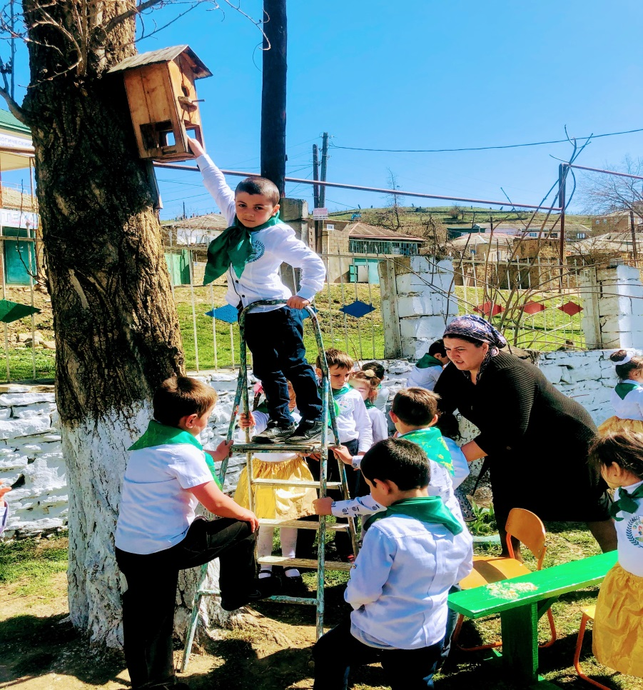
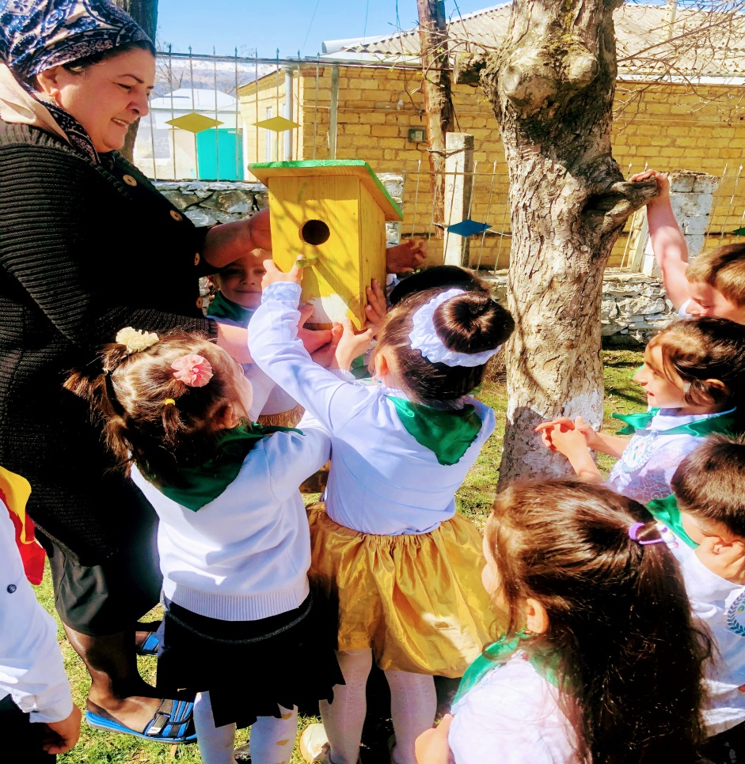
В рамках этого проекта была создана творческая мастерская, где дети занимались творчеством; проведены экологические акции: «Кормушка для Птички», «День зимующих птиц»;экологические рейды «Эколят» по территории детского сада; проведены исследования на тему: «Лук от семи недуг».
Экологические акции: «Кормушка для Птички»

Slide 11
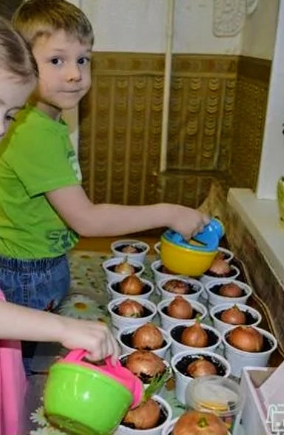
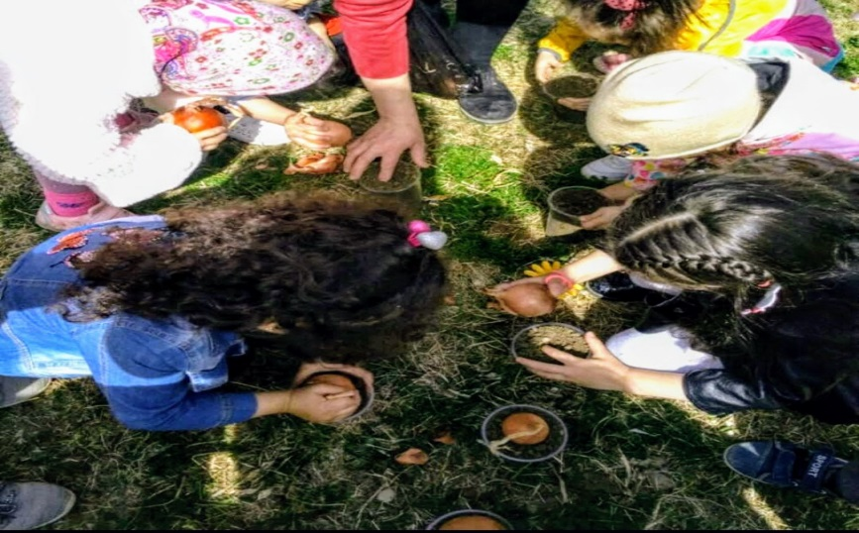
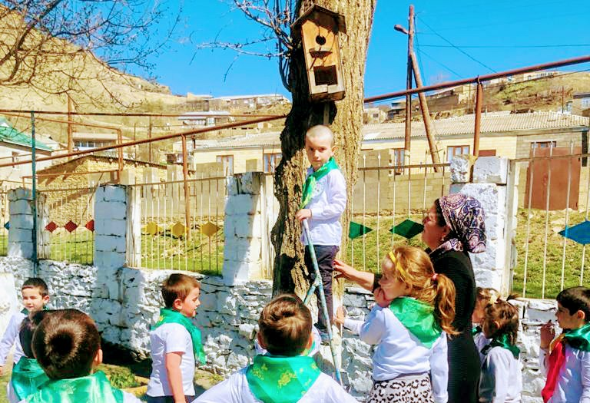
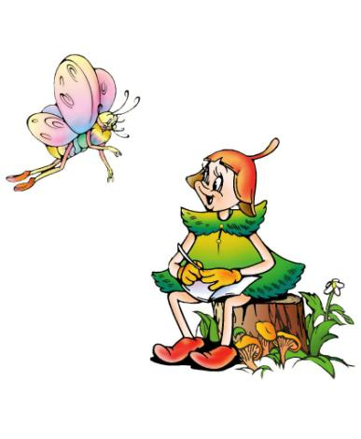
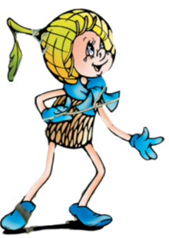

Slide 12
4. Картотека
Умница много знает и знакомит детей с экологическими играми, сказками, пословицами, поговорками,
загадками о природе, комнатными растениями.

Slide 13
5. Информация для родителей.
Начало экологического воспитания закладывается в семье, поэтому для родителей подбирается материал по экологии: консультации, рекомендации, буклеты….. Родители имеют возможность ознакомиться с информацией, образовательного и воспитательного характера с использованием сказочных героев «ЭКОЛЯТ».

Slide 14
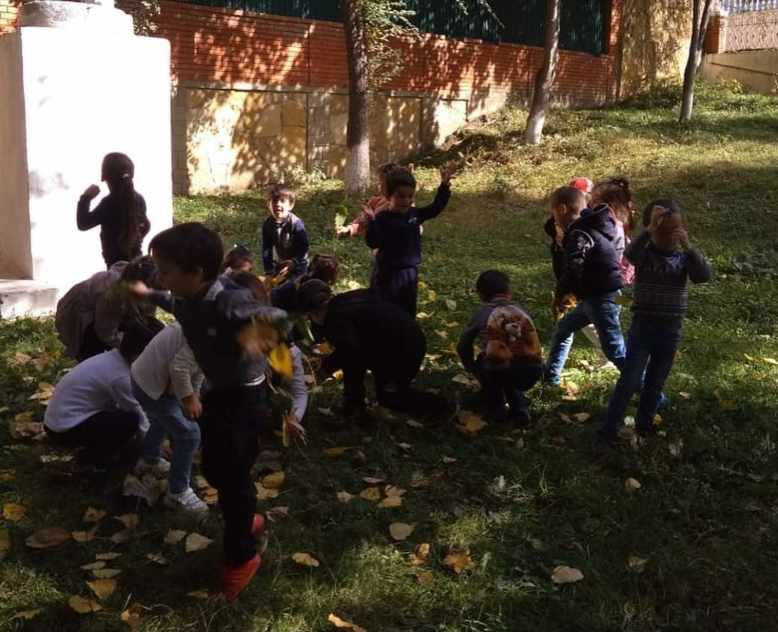
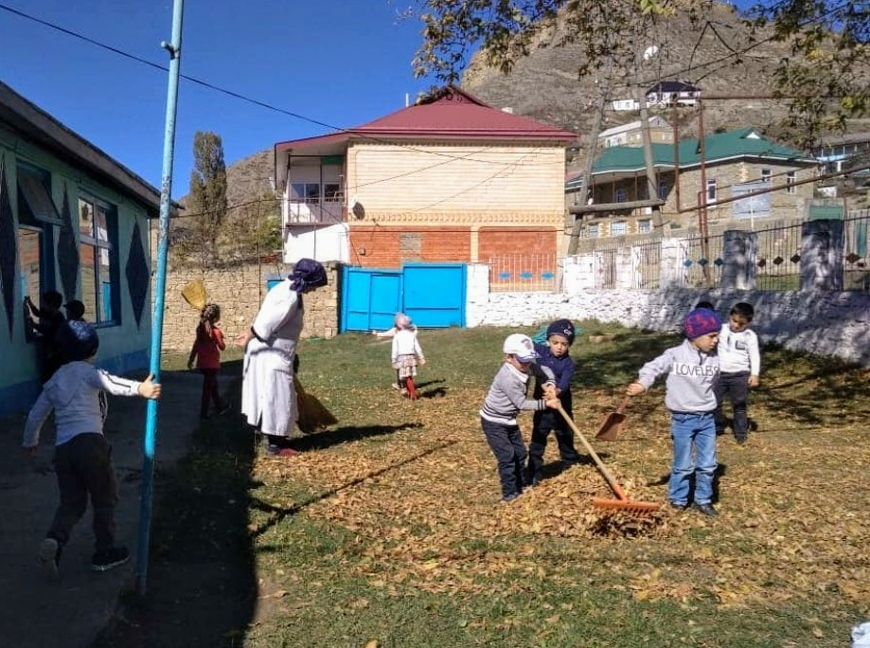
6. Приходи в гости к природе.
Данный раздел представлен фотографиями, которые расскажут, как дети природе помогают, совершают добрые дела, наблюдают.

Slide 15
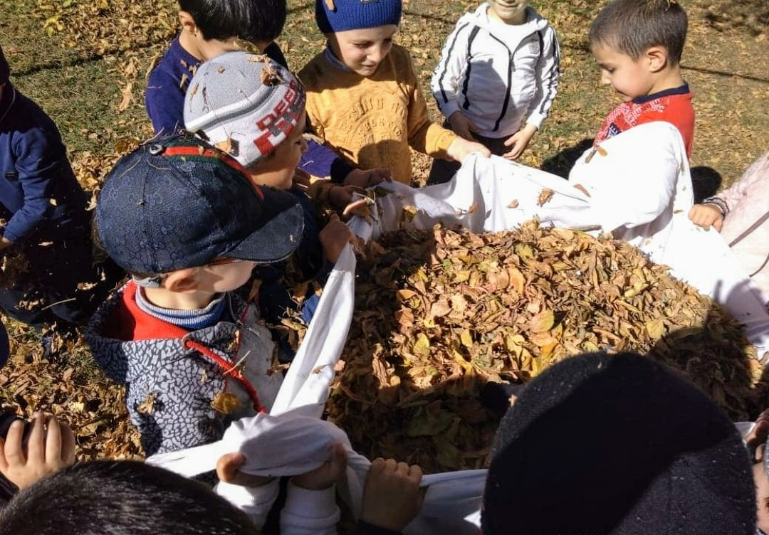
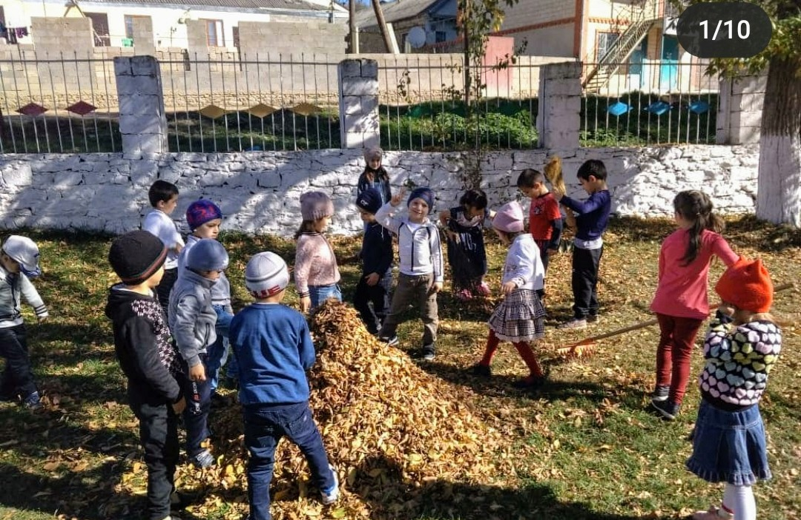

Slide 16
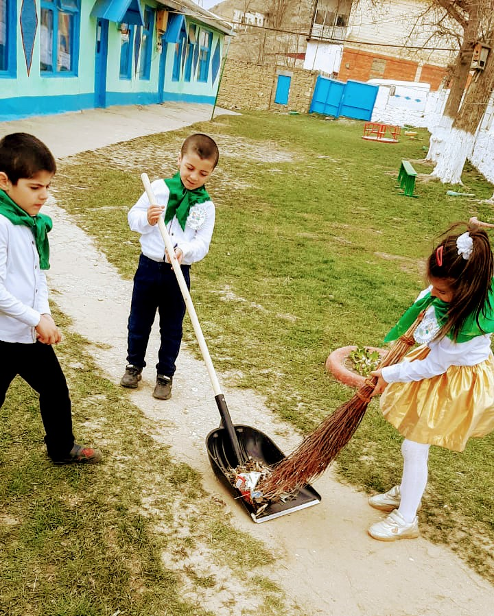
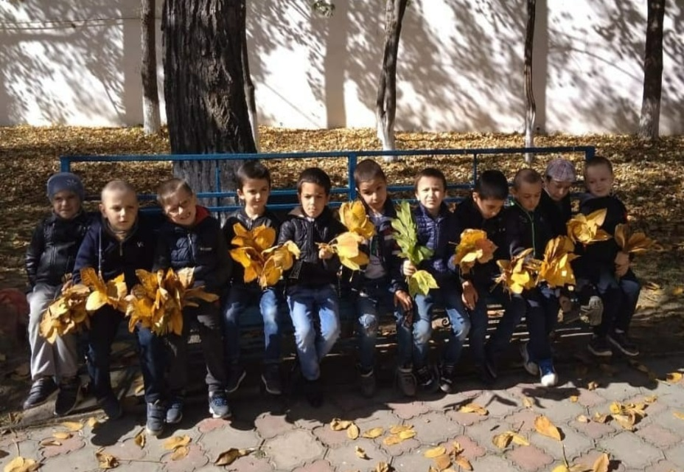
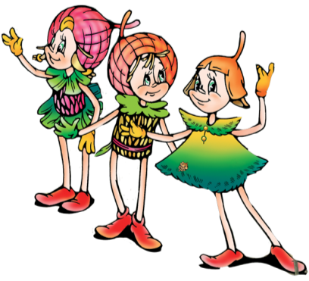

Slide 17
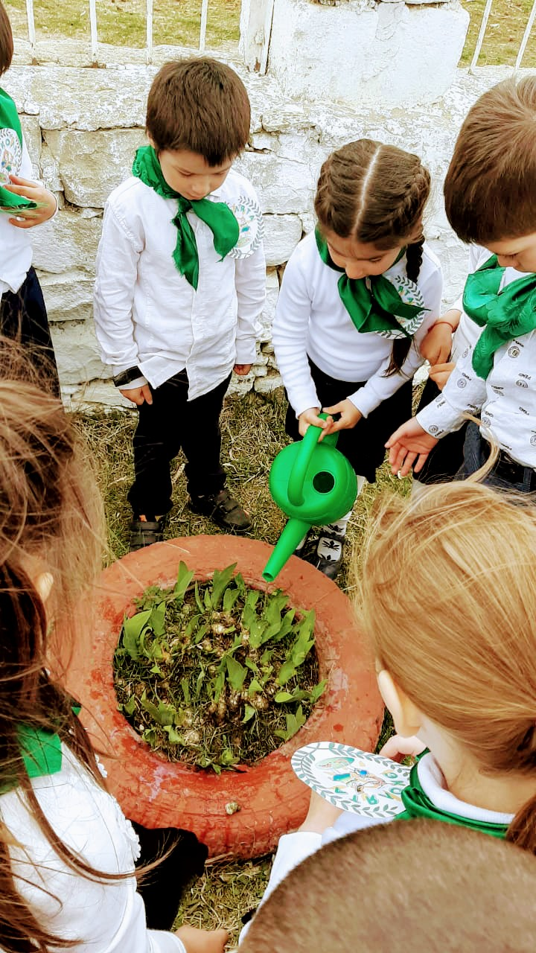
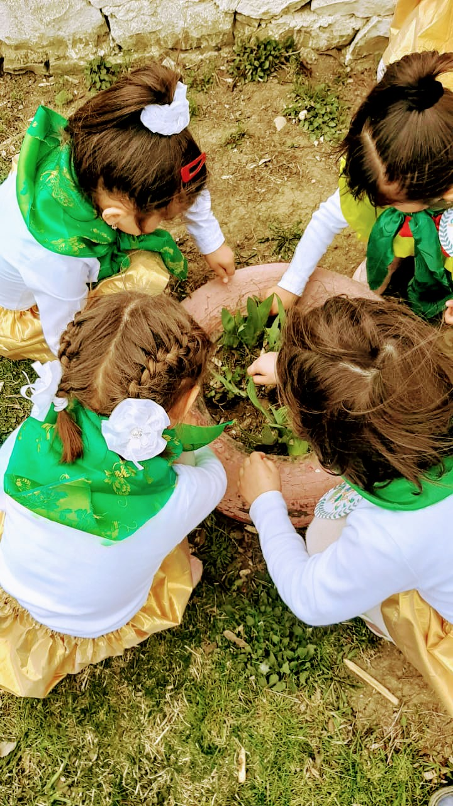

Slide 18
Стенд «Эколята - Дошколята» в нашем ДОУ мы используем для проведения НОД, творческих конкурсов, экологических акций, субботников… Данный стенд помогает в работе как с детьми, так и с родителями. Он является уникальной возможностью для детей познавать , изучать и учиться оберегать природу, а для родителей способом ознакомления с результатами работы проводимой по экологическому воспитанию. Изображенные на стенде «Эколята - друзья» помогают знакомить детей с окружающей их природой и применять их в инсценировках, обыгрывать в различных природоохранных ситуациях. Знакомить родителей с эко новостями. Все это позволяет делать образовательный процесс более интересным, а предлагаемый материал более легко усваиваемым.

Slide 19
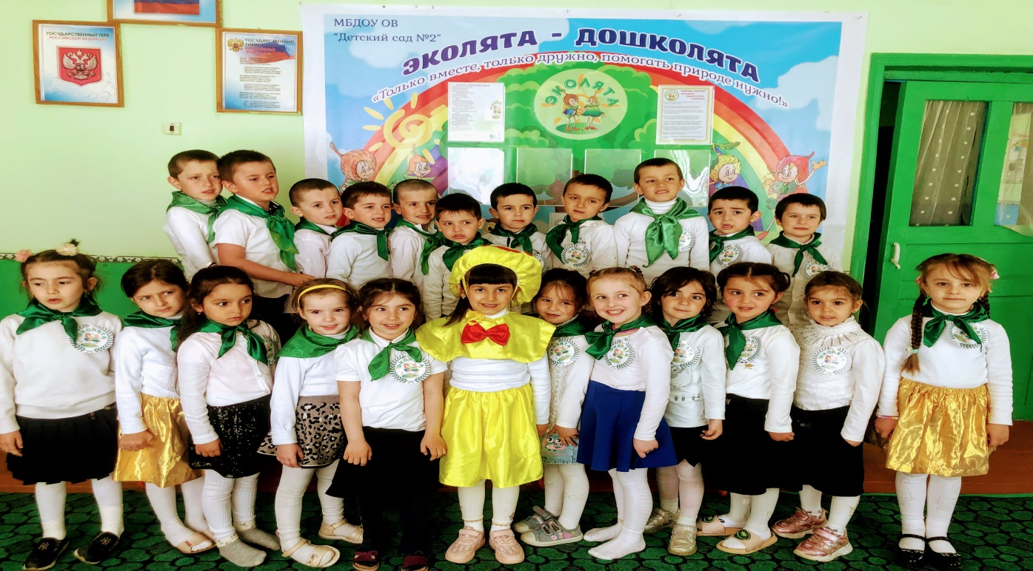
Земля – это наша планета. Серебристые ели, ромашковые поляны, гомон птиц, прозрачная вода рек и озер – это все для нас. И рядом сломанное деревце, вытоптанные цветы, убитая лягушка, разоренный муравейник – мелочи, кажется. Но на самом деле – это страшная беда, это катастрофа. Каждый день на земле исчезает один вид животных, каждую неделю мы навсегда теряем один вид растений. В минуту вырубается 20 га тропических лесов. Экологическая катастрофа нависла над нашей планетой, над каждым, живущим на ней.
Каждый разумный человек понимает, что он – часть природы, которая его окружает. Доброта делает нас отзывчивыми и терпимыми, способными дарить окружающим заботу и любовь. Любовь к природе – это созидание. Она помогает человеку стать добрее, честнее, ответственнее.

Slide 20
Спасибо за внимание!

